Slide 1
Бронювання в готелі
Груповий проект з аналізу даних
(Лаб 2. Статистичне виведення)
Склад команди:
Пономаренко Олександр (КМ-12)
Борисенко Данило (КМ-11)
Земляний Даниїл (КМ-12)
Лук'яненко Василь (КМ-13)
Заіченко Дамир (КМ-13)

Slide 2

Опис даних та як їх було попередньо опрацьовано:
У цього датасету є більший "попередник", в описі якого вказано, що автор датасету брав натхнення з дослідження, яке використовувало дані, зібрані у двох дійсно існуючих готелях Португалії. Поточний датасет є очищеною версією, що не містить майже незадіяних змінних та купи пропущених даних.
Опрацювання складалося з наступних пунктів:
Перевірка пропущених значень
Переведення відповідних змінних у фактор
Пошук викидів
Слайд №2

Slide 3
Змінні та їх опис
id: унікальний ідентифікатор кожного бронювання
no_of_adults: Кількість дорослих
no_of_children: Кількість дітей
no_of_weekend_nights: Кількість ночей у вихідні (субота або неділя), які гості провели або забронювали для перебування в готелі
no_of_week_nights: Кількість ночей у будні (з понеділка по п'ятницю), які гості провели або забронювали для перебування в готелі
type_of_meal_plan: Тип харчування, заброньований клієнтом
required_car_parking_space: Чи потрібне клієнту місце для паркування автомобіля? (0 - Ні, 1 - Так)
room_type_reserved: Тип заброньованого номера. Значення закодовані готелями INN.
lead_time: Кількість днів між датою бронювання та датою прибуття
arrival_year: Рік прибуття
arrival_month: Місяць прибуття
arrival_date: День місяця прибуття
market_segment_type: Призначення ринкового сегменту
repeated_guest: Чи є клієнт постійним гостем? (0 - Ні, 1 - Так)
no_of_previous_cancellations: Кількість попередніх бронювань, скасованих клієнтом перед поточним бронюванням
no_of_previous_bookings_not_canceled: Кількість попередніх бронювань, не скасованих клієнтом перед поточним бронюванням
avg_price_per_room: Середня ціна за номер на день; ціни на номери динамічні. (в євро)
no_of_special_requests: Загальна кількість особливих бажань, зроблених клієнтом (наприклад, високий поверх, вид з номера тощо)
Слайд №3

Slide 4
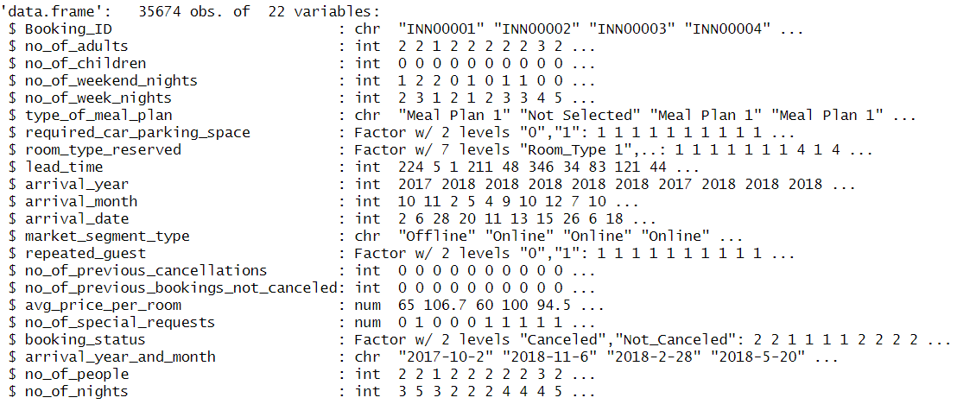
Пригадаємо структуру датасету
Слайд №4

Slide 5
Дослідницькі питання
01
02
03
04
Як змінюється кількість дорослих та дітей в залежності від типу номеру та плану харчування
Яким чином розподіляється кількість особливих побажань в залежності від типу номеру?
Як впливає кількість дорослих і дітей на скасування бронювання?
Що впливає на кількість проведених вихідних та робочих ночей у готелі?
Як різні типи кімнат впливають на кількість попередніх скасувань/бронювань?
Чи є різниця в кількості попередніх скасувань для клієнтів, які вимагають паркувальне місце і тих, хто його не потребує?
05
06
Слайд №5

Slide 6
Оновлені дослідницькі питання
01
02
03
04
Що впливає на вибір типу номеру чи плану харчування?
Чи є істотною наявність особливих побажань?
Які характерні риси скасованих записів?
Що впливає на кількість проведених ночей у готелі?
05
Що впливає на кількість попередніх скасувань/
не скасувань?
06
Які характерні риси бронювань з потребою у паркувальному місці?
07
Які нові цікаві відомості про повторних гостей?
Слайд №6

Slide 7
Гіпотези
01
02
03
05
1) Середня кількість людей в різних кімнатах однакова
2) Середня ціна різних кімнат однакова
3) Середня кількість людей не залежить від особливих бажань
4) Середня кількість проведених ночей не залежить від особливих бажань
5) Ті хто не має особливих бажань платять більше
6) Не відмінені бронювання в середньому мають більше людей, ніж відмінені
7) В середньому на нескасованих бронюваннях час до прибуття є більшим, ніж у скасованих
8) Відмінені і невідмінені бронювання мають однакову кількість попередніх скасувань бронювань
9) Відмінені і невідмінені бронювання мають
однакову кількість попередніх НЕ скасувань бронювань
10) Немає різниці в середніх кількостях людей для записів, що потребують і не потребують паркувальне місце
11) Люди, яким не потрібно паркувальне місце в середньому платять більше за тих, кому паркувальне місце потрібне
12) Тих гостей, які приїжджають вперше і не вперше однакова кількість
13) Рівність (в середньому) оплати для гостей, що прибули вперше і не вперше
14) незалежність записів з повторним гостем від інших величин, таких як статус бронювання і необхідність в паркувальному місці.
06
07
Слайд №7

Slide 8
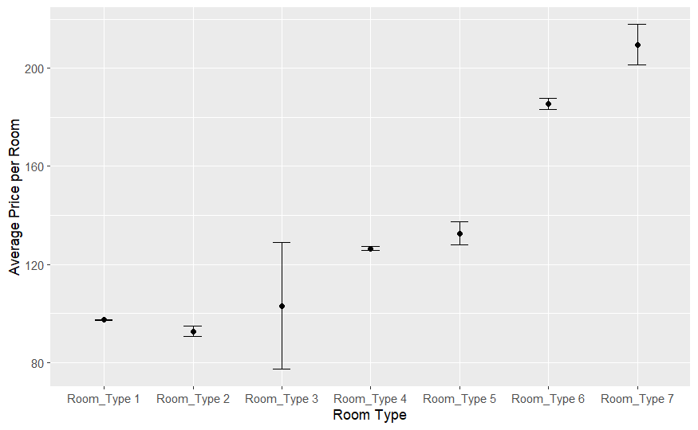
Вступ
Для початку ознайомлення з даними цієї лабораторної роботи можна переглянути яким ціновим сегментам відповідає кожен тип бронювання
Слайд №8

Slide 9
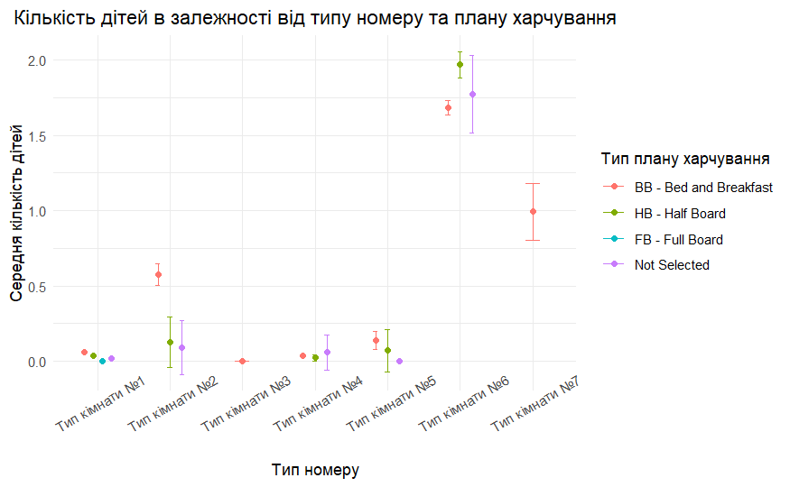
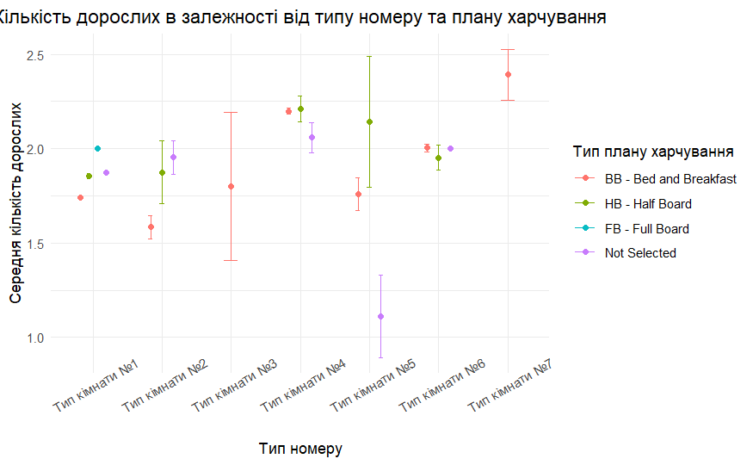
01
Що впливає на вибір типу номеру чи плану харчування?
Слайд №9

Slide 10
Що впливає на вибір типу номеру чи плану харчування?
01
Слайд №10

Slide 11
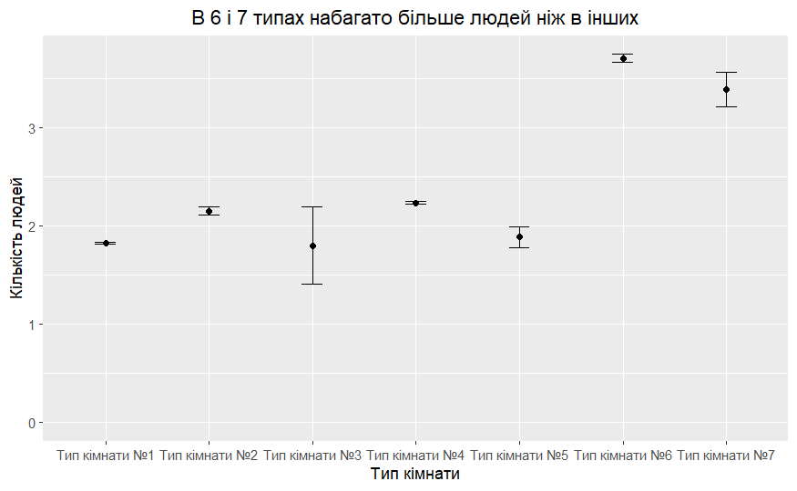
Що впливає на вибір типу номеру чи плану харчування?
01
Слайд №11

Slide 12
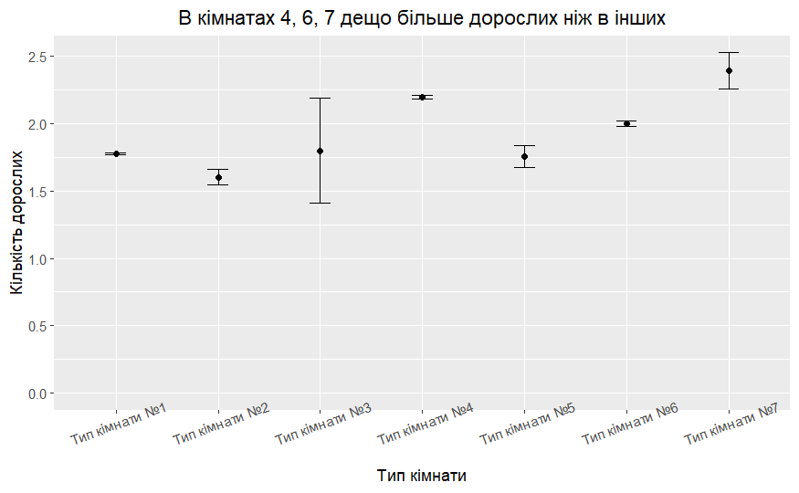
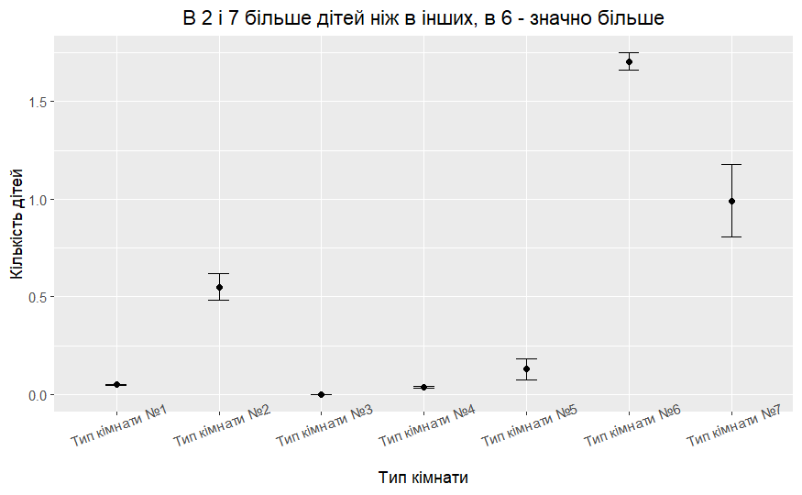
Що впливає на вибір типу номеру чи плану харчування?
01
Слайд №12

Slide 13
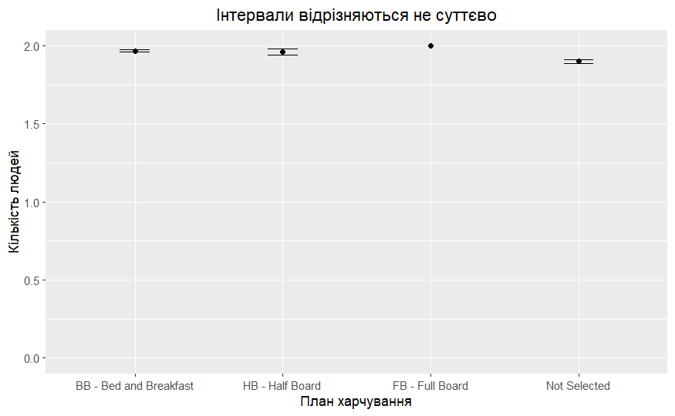
Що впливає на вибір типу номеру чи плану харчування?
01
Слайд №13

Slide 14
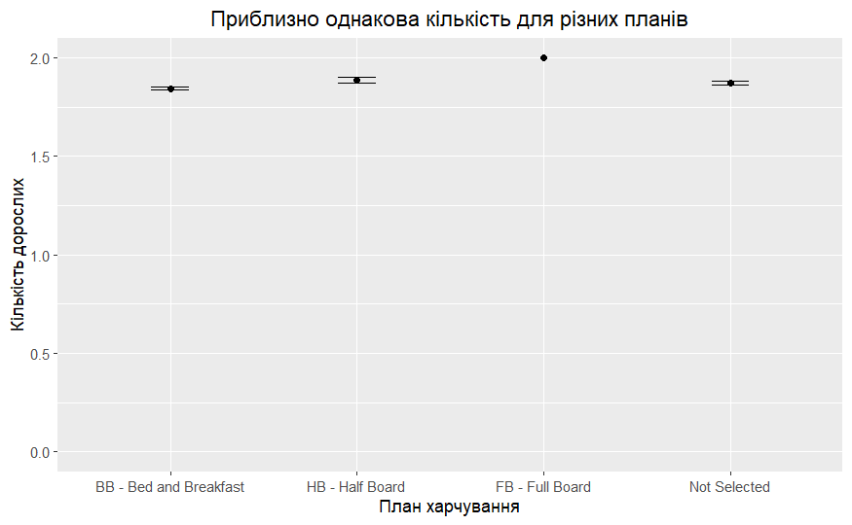
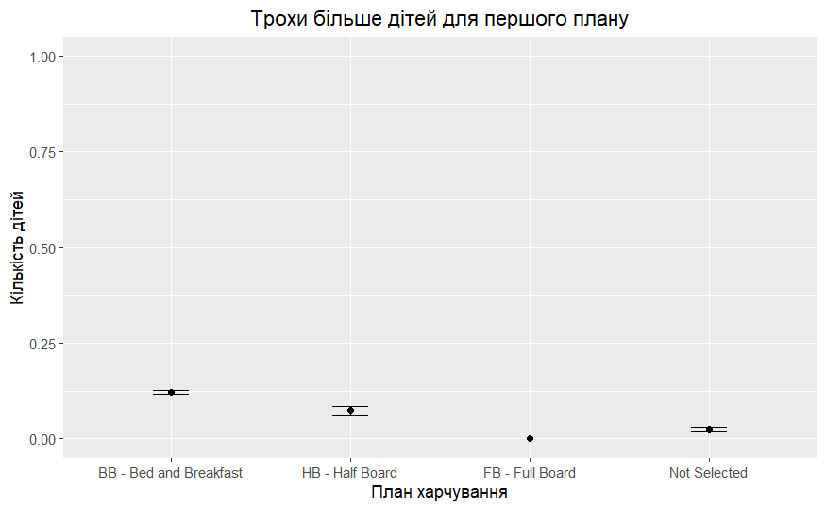
Що впливає на вибір типу номеру чи плану харчування?
01
Слайд №14

Slide 15
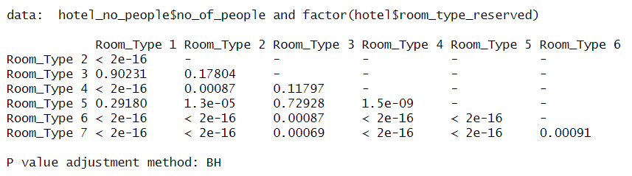
Що впливає на вибір типу номеру чи плану харчування?
01
Множинне тестування
1) Протестуємо гіпотезу H0: середня кількість людей в різних кімнатах однакова
Слайд №15

Slide 16
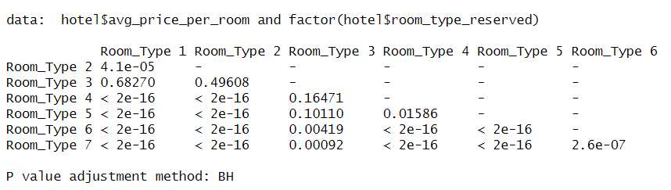
Що впливає на вибір типу номеру чи плану харчування?
01
Множинне тестування
2) Протестуємо гіпотезу H0: середня ціна в різних кімнатах однакова
1) Протестуємо гіпотезу H0: середня кількість людей в різних кімнатах однакова
Слайд №16

Slide 17
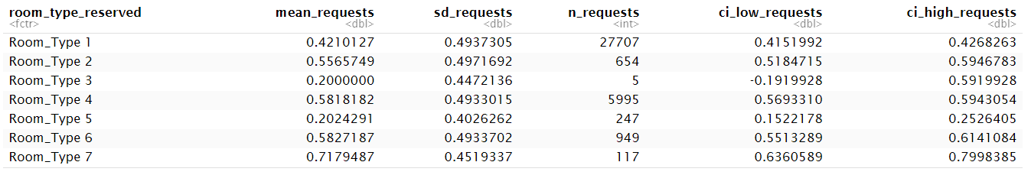
Чи є істотною наявність особливих побажань?
02
Побудуємо довірчі інтервали для середнього числа особливих побажань для кожного типу номеру
Слайд №17

Slide 18
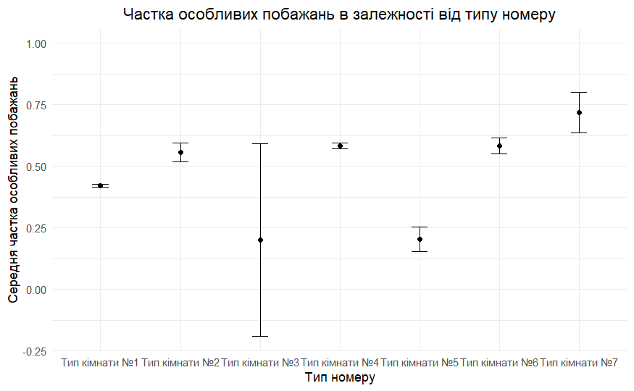
Чи є істотною наявність особливих побажань?
02
Побудуємо довірчі інтервали для середнього числа особливих побажань для кожного типу номеру
Слайд №18

Slide 19
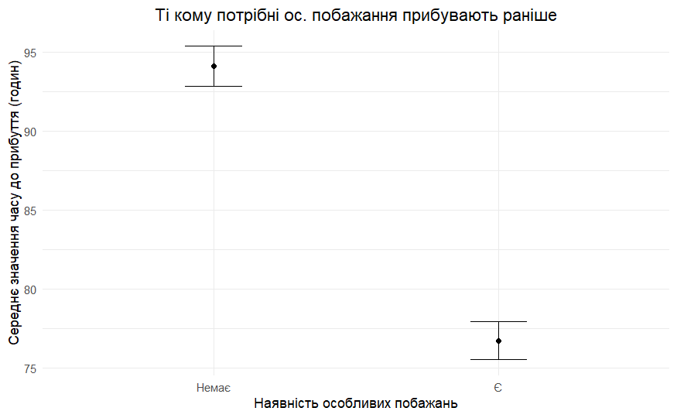
Чи є істотною наявність особливих побажань?
02
Побудуємо довірчі інтервали для середнього значення часу до прибуття, в залежності від наявності особливих бажань
Слайд №19

Slide 20
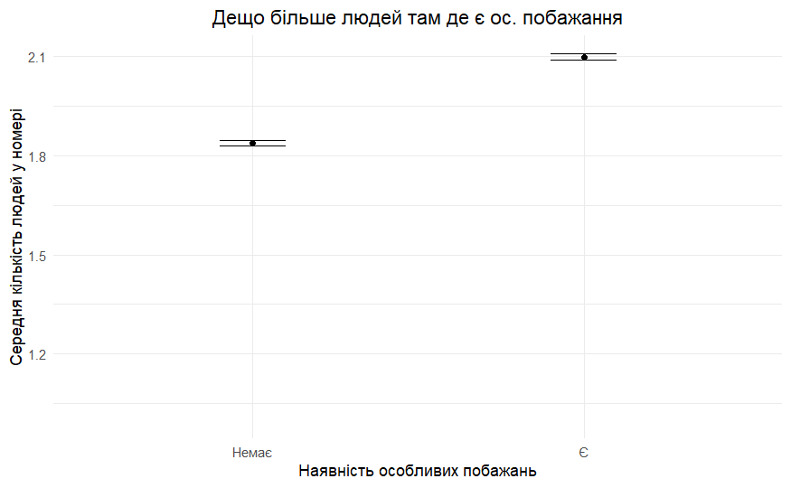
02
Чи є істотною наявність особливих побажань?
Побудуємо тепер довірчі інтервали для середньої кількості людей у кімнаті, в залежності від наявності особливих побажань
Слайд №20

Slide 21
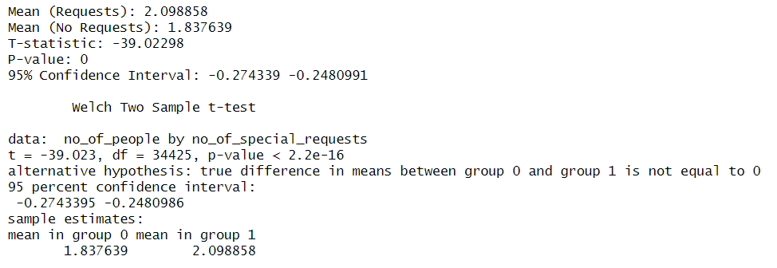
02
Чи є істотною наявність особливих побажань?
Формулювання гіпотез:
Проведемо тест Волда та t-test Велча на рівні значущості 0.05
Нульова гіпотеза: "У записах в яких не потрібні і потрібні особливі бажання, в середньому заселялась однакова кількість людей"
Слайд №21

Slide 22
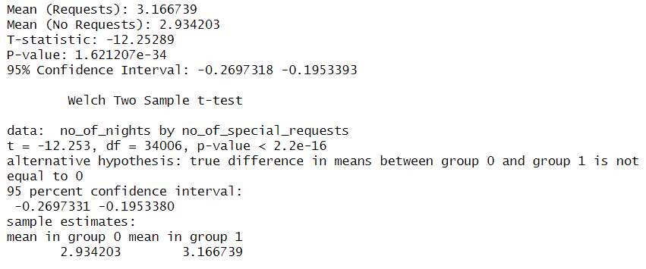
Чи є істотною наявність особливих побажань?
02
Протестуємо гіпотезу про те, що люди, яким не потрібні і потрібні спец запити ночують в середньому однакову кількість ночей
Слайд №22

Slide 23
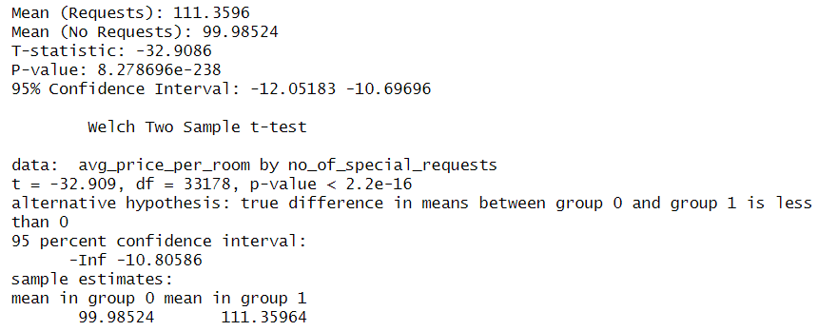
Чи є істотною наявність особливих побажань?
02
Тепер протестуємо гіпотезу про те, що люди, яким НЕ потрібні спеціальні запити, в середньому платять більше
Слайд №23

Slide 24
02
Чи є істотною наявність особливих побажань?
Таким чином отримаємо проміжні висновки:
За перевіреними гіпотезами можемо спостерігати, що наявність особливих бажань виявилась дійсно істотною. У записах, де вимагались особливі бажання, було в середньому більше людей, які в середньому заселялись раніше, жили трохи довше, і платили трохи більше
Слайд №24

Slide 25
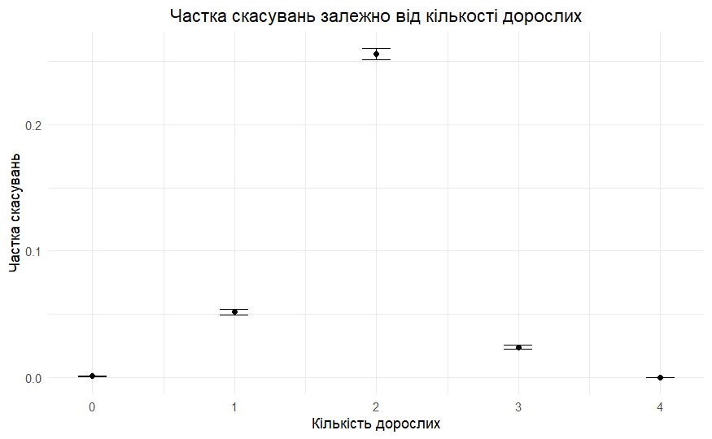
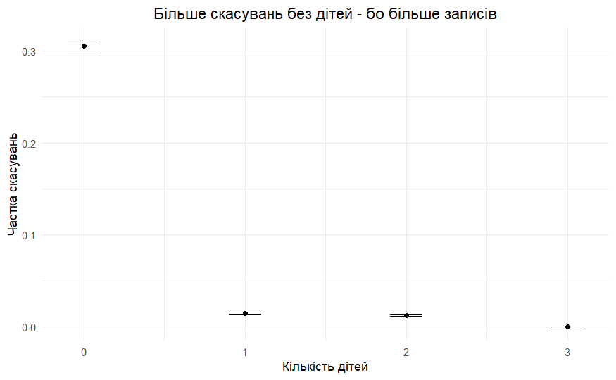
03
Які характерні риси скасованих записів?
Обчислимо довірчі інтервали для скасованих записів, що приходиться на людей, вказаних у бронюванні, але вже розбивши на графіки окремо для людей та дітей
Слайд №25

Slide 26
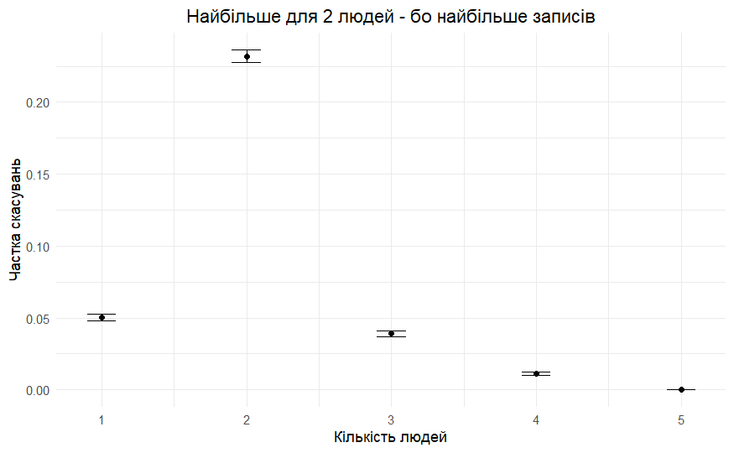
Які характерні риси скасованих записів?
03
Обчислимо довірчі інтервали для скасованих записів, що
приходиться кількість людей, вказаних у бронюванні
Слайд №26

Slide 27
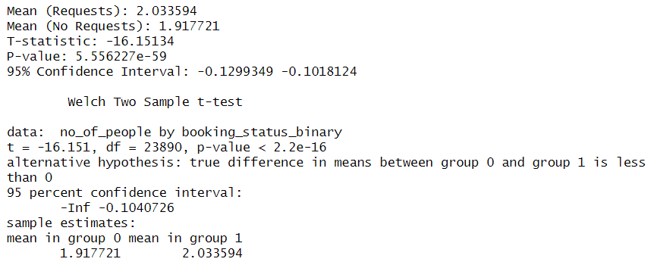
Які характерні риси скасованих записів?
03
Формулювання гіпотез:
Протестуємо відповідну гіпотезу про те, що не відмінені бронювання в середньому мають більше людей, ніж відмінені
Слайд №27

Slide 28
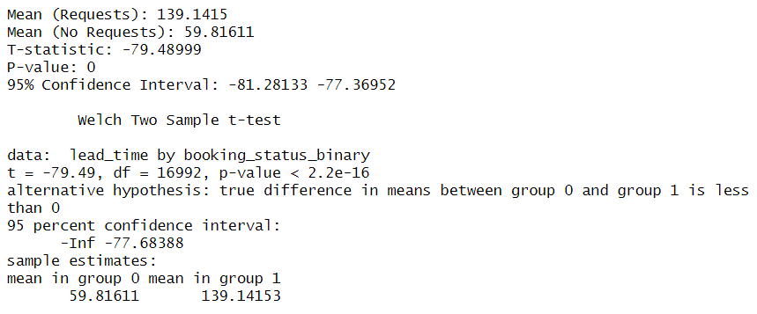
Які характерні риси скасованих записів?
03
Протестуємо що в середньому на нескасованих бронюваннях час до прибуття є більшим, ніж у скасованих
Слайд №28

Slide 29
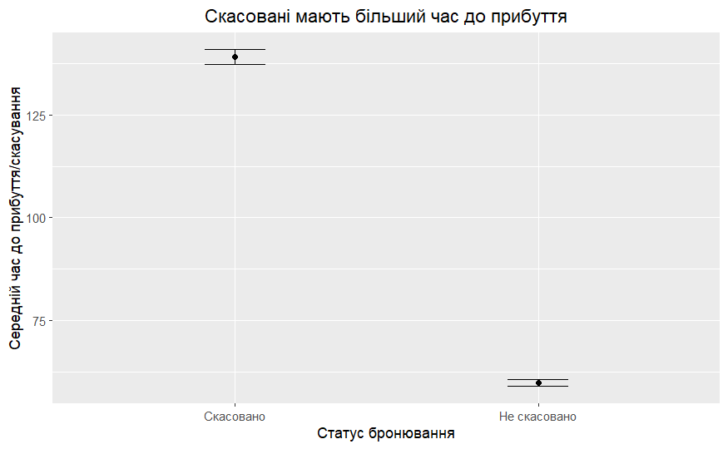
Які характерні риси скасованих записів?
03
Розглянемо отриманий результат графічно:
Слайд №29

Slide 30
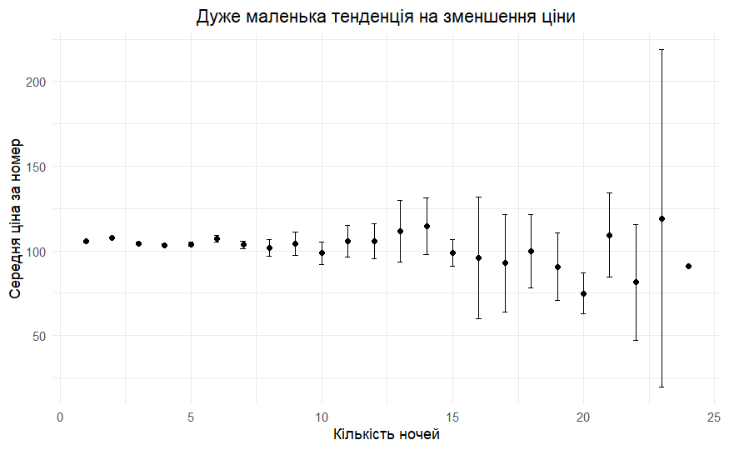
Що впливає на кількість проведених ночей у готелі?
04
Побудуємо довірчі інтервали для середніх значень цін за кімнати по кожному значенню проведених ночей у готелі
Слайд №30

Slide 31
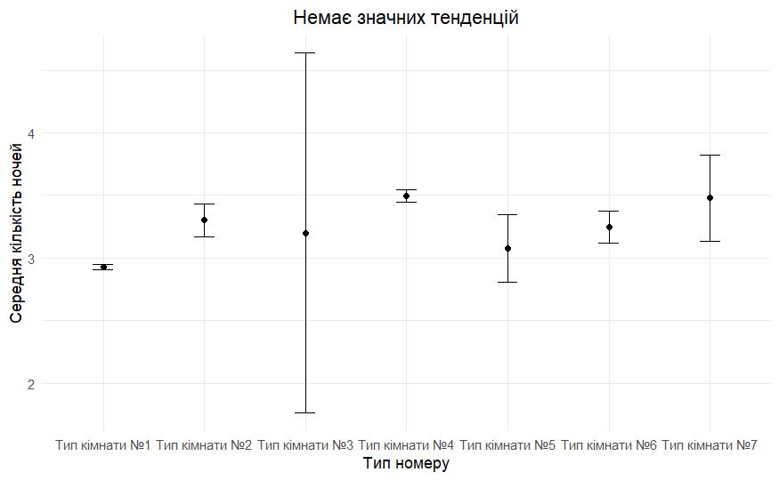
Що впливає на кількість проведених ночей у готелі?
04
Побудуємо довірчі інтервали для середніх
значень кількості ночей по кожному типу кімнати:
Слайд №31

Slide 32
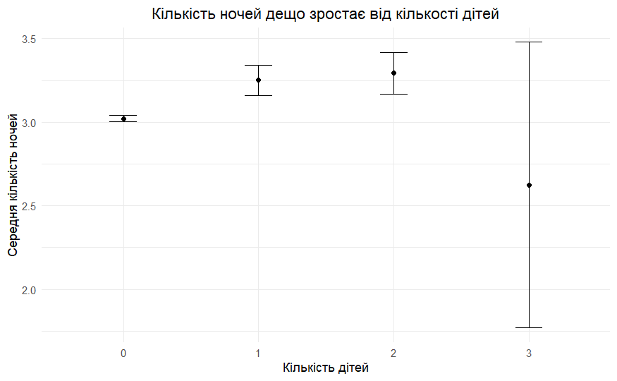
04
Що впливає на кількість проведених ночей у готелі?
Побудуємо довірчі інтервали для
кількісті ночей залежно від кількості дітей
Слайд №32

Slide 33
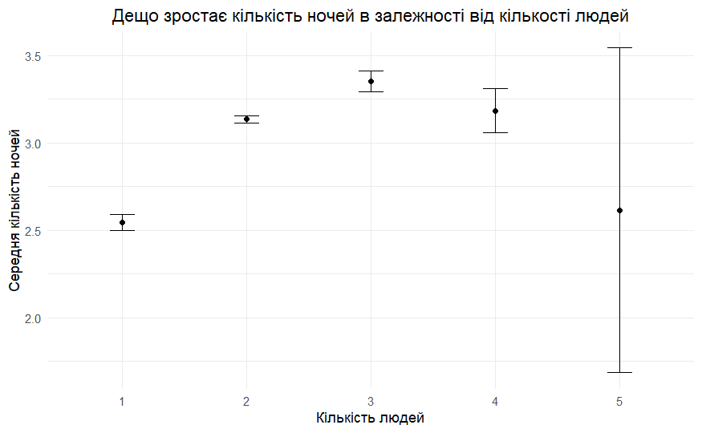
04
Що впливає на кількість проведених ночей у готелі?
Побудуємо довірчі інтервали для
кількісті ночей залежно від кількості людей
Слайд №33

Slide 34
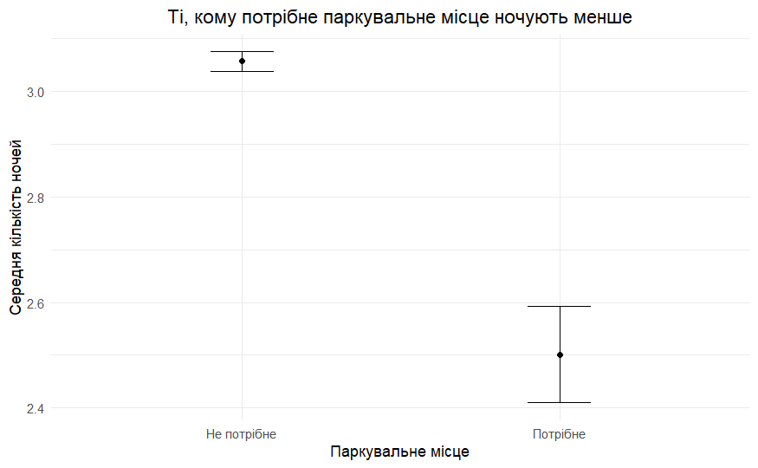
Що впливає на кількість проведених ночей у готелі?
04
Побудуємо довірчі інтервали для
кількісті ночей залежно від паркувального місця
Слайд №34

Slide 35
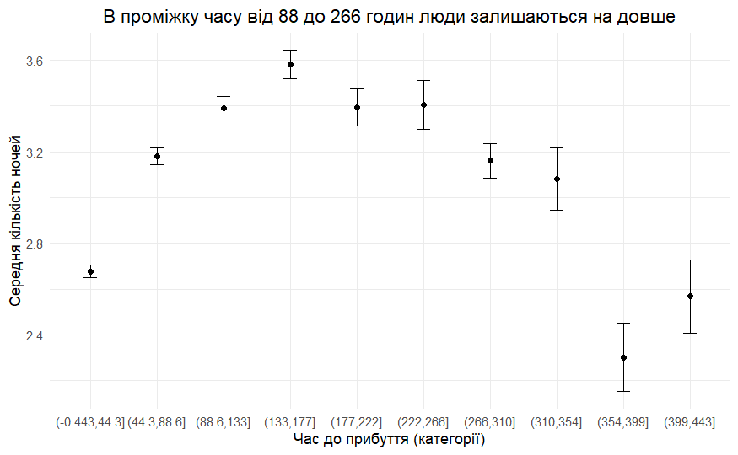
04
Що впливає на кількість проведених ночей у готелі?
Побудуємо довірчі інтервали для
кількісті ночей залежно від часу до прибуття
Слайд №35

Slide 36
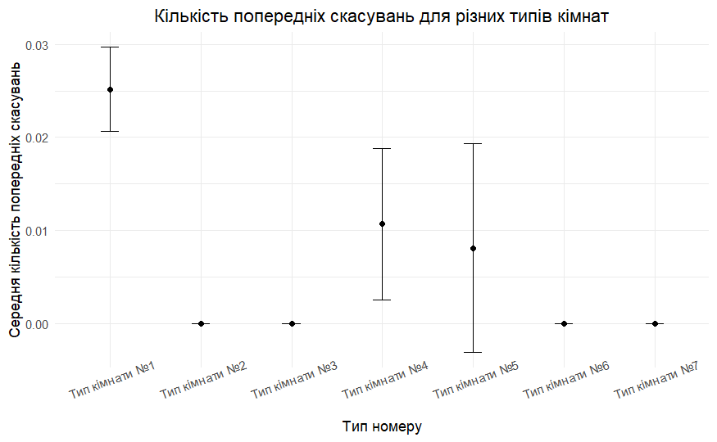
05
Що впливає на кількість попередніх скасувань/не скасувань?
Можемо побудувати довірчі інтервали для середньої кількості попередніх скасувань для кожного типу кімнати
Слайд №36

Slide 37
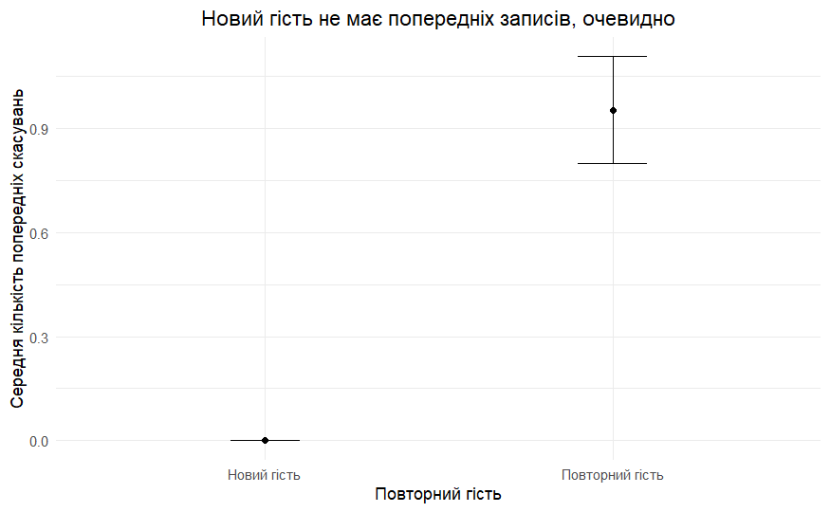
Що впливає на кількість попередніх скасувань/ не скасувань?
05
Спробуємо побудувати схожі довірчі інтервали для кількості
попередніх скасувань, але згрупуємо дані за фактом повторного гостя
Слайд №37

Slide 38
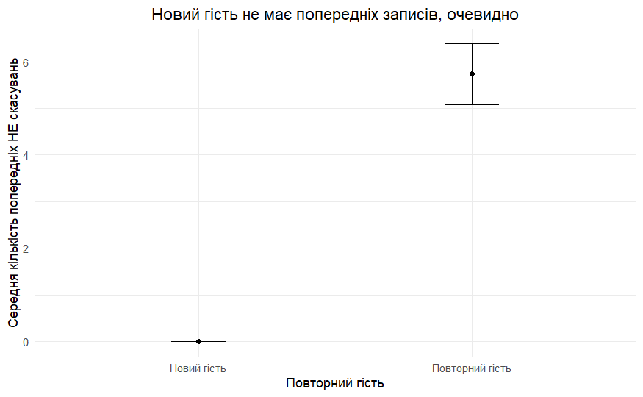
05
Що впливає на кількість попередніх скасувань/ не скасувань?
Побудуємо аналогічний інтервал для не відмінених записів
Слайд №38

Slide 39
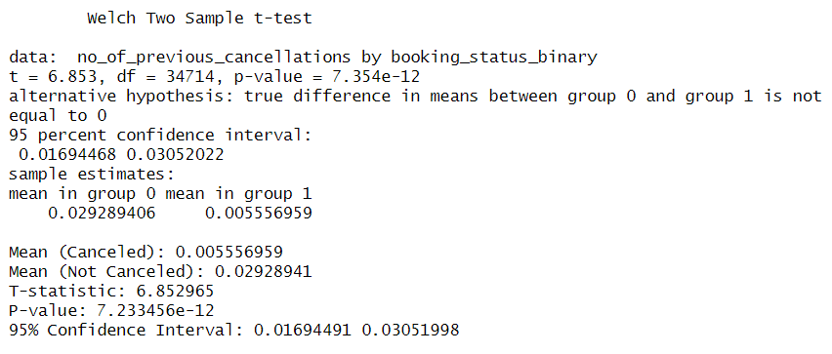
05
Що впливає на кількість попередніх скасувань/ не скасувань?
Формулювання гіпотез:
Відмінені і невідмінені бронювання мають однакову
кількість попередніх скасувань бронювань
Слайд №39

Slide 40
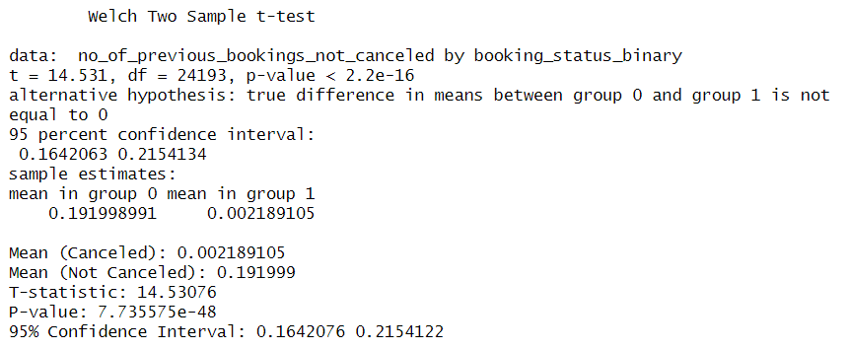
Що впливає на кількість попередніх скасувань/ не скасувань?
05
Протестуємо аналогічну гіпотезу:
Відмінені і невідмінені бронювання мають
однакову кількість попередніх НЕ скасувань бронювань
Слайд №40

Slide 41
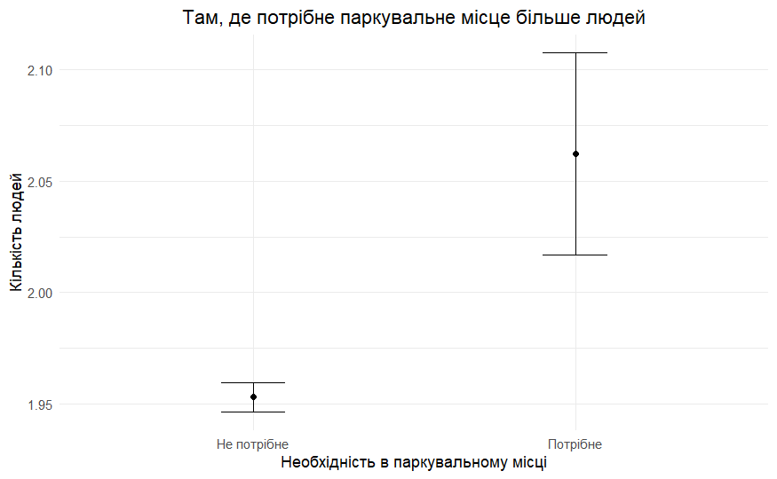
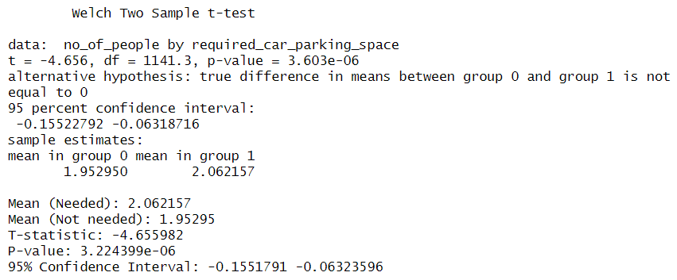
06
Які характерні риси бронювань з потребою у паркувальному місці?
Побудуємо інтервал для кількості людей, згрупувавши дані за необхідністю в паркувальному місці
Вважаючи, що ми говоримо про кількість людей, різниця здається зовсім невеликою. Тому, існує необхідність протестувати відповідну гіпотезу про рівність цих груп.
Слайд №41

Slide 42
06
Які характерні риси бронювань з потребою у паркувальному місці?
Побудуємо інтервал для кількості людей, згрупувавши дані за необхідністю в паркувальному місці
Вважаючи, що ми говоримо про кількість людей, різниця здається зовсім невеликою. Тому, існує необхідність протестувати відповідну гіпотезу про рівність цих груп
Слайд №42

Slide 43
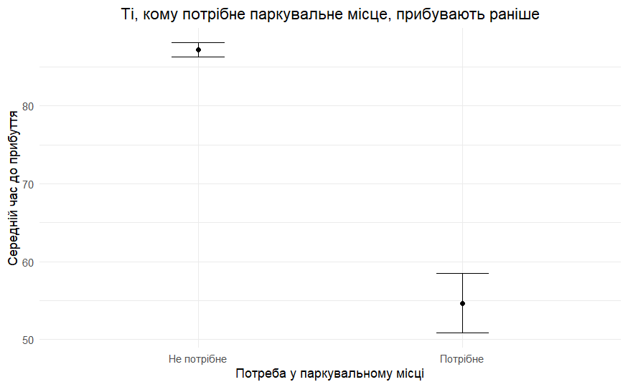
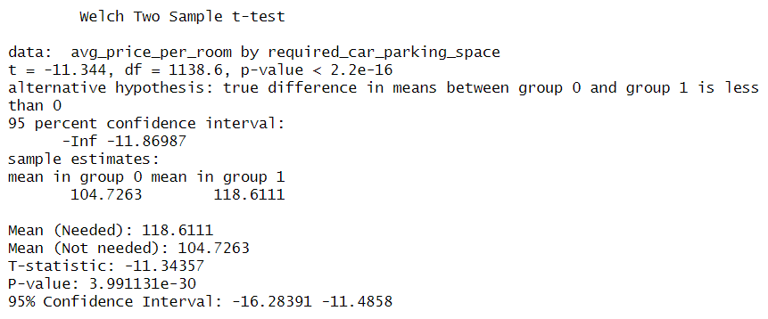
Які характерні риси бронювань з потребою у паркувальному місці?
06
Побудуємо інтервал для часу до прибуття, знову розділивши по групам за необхідністю в паркувальному місці
Люди, яким не потрібно паркувальне місце в середньому платять більше за тих, кому паркувальне місце потрібне
Слайд №43

Slide 44
06
Які характерні риси бронювань з потребою у паркувальному місці?
Побудуємо інтервал для часу до прибуття, знову розділивши по групам за необхідністю в паркувальному місці
Люди, яким не потрібно паркувальне місце в середньому платять більше за тих, кому паркувальне місце потрібне
Слайд №44

Slide 45
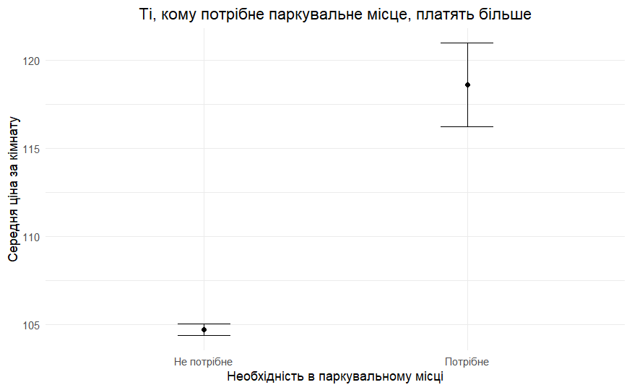
06
Які характерні риси бронювань з потребою у паркувальному місці?
Побудуємо відповідний довірчий інтервал для середньої ціни за кімнату в залежності від необхідності в паркуванні
Слайд №45

Slide 46
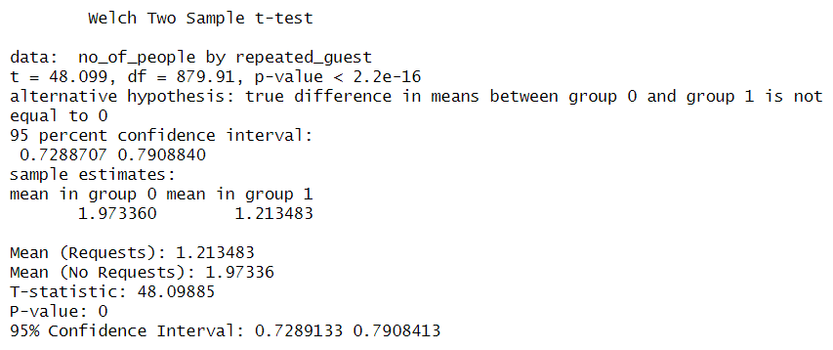
07
Які нові цікаві відомості про повторних гостей?
І першою гіпотезою буде те, що тих гостей, які приїжджають вперше і не вперше однакова кількість
Слайд №46

Slide 47
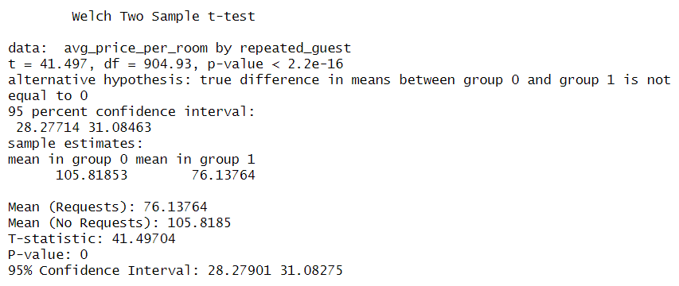
07
Які нові цікаві відомості про повторних гостей?
Так само протестуємо гіпотезу про рівність (в середньому) оплати для гостей, що прибули вперше і не вперше
Слайд №47

Slide 48
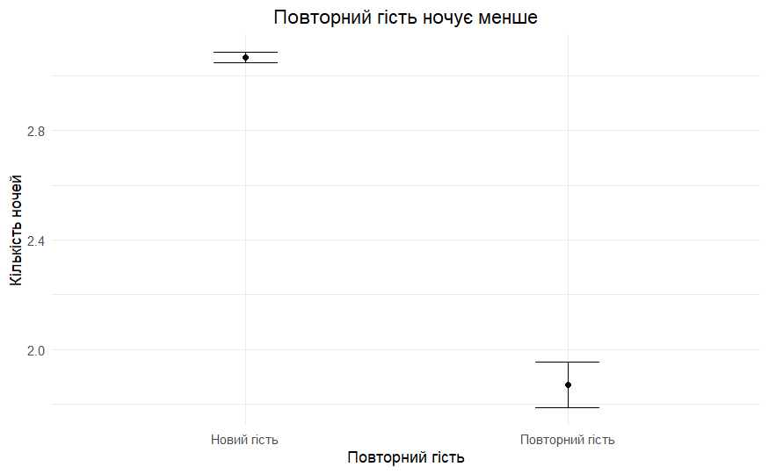
07
Які нові цікаві відомості про повторних гостей?
Спробуємо оцінити незалежність записів з повторним гостем від статусу бронювання і необхідності в паркувальному місці
Слайд №48

Slide 49
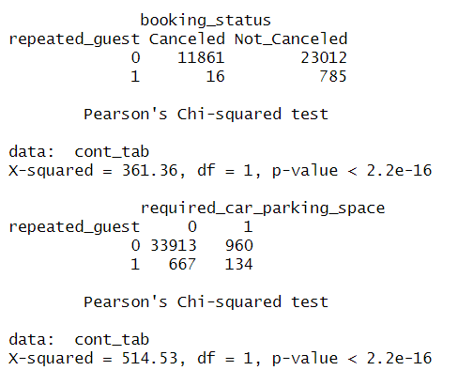
07
Які нові цікаві відомості про повторних гостей?
Спробуємо оцінити незалежність записів з повторним гостем від статусу бронювання і необхідності в паркувальному місці
Слайд №49

Slide 50
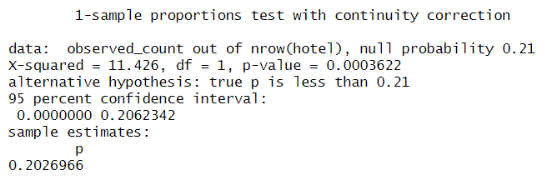
07
Які нові цікаві відомості про повторних гостей?
Частка записів з менш ніж 2 людьми не перевищує 21%
Слайд №50

Slide 51
Висновки що до питань
1 - явний вплив типу кімнати на кількість дорослих/дітей - відсутній. Також видно, що зі збільшенням кількості дітей (від одного до трьох), зростає частка бронювань, де обрано тип харчування BB.
2 - зі збільшенням кількості особливих побажань, має тенденцію збільшуватися частка дорожчих типів кімнат.
3 - статус бронювання практично не змінюється від кількості дорослих. З кількістю дітей (до 3 включно) ситуація аналогічна. Випадки з кількістю дітей > 3 є поодинокими.
4 - ціна не має впливу на кількість проведених вихідних та робочих ночей у готелі, проте цей вплив мають тип заброньованої кімнати та кількість дітей.
5 - типи кімнат, які, незалежно від їх ціни, бронювали частіше (1, 4, 7), мають більшу кількість попередніх скасувань ніж інші 4 типи.
6 - люди, яким необхідне паркувальне місце, рідше скасовують бронювання.

Slide 52
Висновки що до гіпотез
1 - явний вплив типу кімнати на кількість дорослих/дітей - відсутній. Також видно, що зі збільшенням кількості дітей (від одного до трьох), зростає частка бронювань, де обрано тип харчування BB.
2 - зі збільшенням кількості особливих побажань, має тенденцію збільшуватися частка дорожчих типів кімнат.
3 - статус бронювання практично не змінюється від кількості дорослих. З кількістю дітей (до 3 включно) ситуація аналогічна. Випадки з кількістю дітей > 3 є поодинокими.
4 - ціна не має впливу на кількість проведених вихідних та робочих ночей у готелі, проте цей вплив мають тип заброньованої кімнати та кількість дітей.
5 - типи кімнат, які, незалежно від їх ціни, бронювали частіше (1, 4, 7), мають більшу кількість попередніх скасувань ніж інші 4 типи.
6 - люди, яким необхідне паркувальне місце, рідше скасовують бронювання.

